Slide 1


FÍSICA1
1er RESULTADO DE APRENDIZAJE, 2da PARTE

Slide 2
MODELOS IDEALIZADOS. LA PARTÍCULA
Una partícula u objeto puntual es una simplificación de la realidad, en la cual se representa el objeto a estudiar como un punto en el que se supone concentrada toda su masa (centro de masa).
m
m

Slide 3
FUERZA E INTERACCIONES
Una fuerza es una interacción entre dos cuerpos o entre un cuerpo y su ambiente y es una magnitud vectorial.
En el modelo de partícula todas las fuerzas que actúan sobre el cuerpo se representan convergentes en el centro de masa.
Fuerza F1
Fuerza F1
Fuerza F1
Fuerza F1

Slide 4
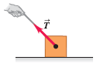

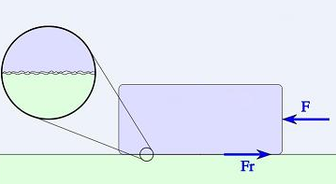
FUERZA E INTERACCIONES
Clasificación de las fuerzas en función del tipo de interacción que se trate.
Fuerzas de contacto
Fuerza de acción de un resorte
Fuerza de tensión “T” de un cable, soga, cadena, cuerda, etc.
Fuerza externa “F” aplicada sobre el bloque
Fuerza de fricción “Fr” o de rozamiento entre dos superficies

Slide 5



FUERZA E INTERACCIONES
Fuerzas de largo alcance o de campo
La fuerza de atracción gravitacional que la Tierra ejerce sobre un cuerpo se llama peso del cuerpo

Slide 6


FUERZA GRAVITACIONAL
Según Newton dos partículas en el universo, de masas m₁ y m₂, se atraen mutuamente, siguiendo la siguiente ecuación:
“r” es la distancia entre las partículas o entre los centros de masas en caso de cuerpos rígidos.
G es una constante de proporcionalidad y es una “constante física fundamental” denominada constante gravitacional.

Slide 7
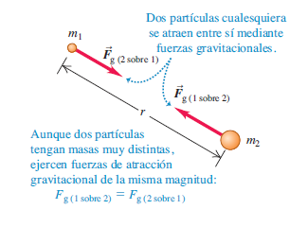
FUERZA GRAVITACIONAL
El cálculo siempre es para dos partículas o cuerpos, es decir que si tenemos más cuerpos se procede de dos en dos y luego se calcula la fuerza resultante en cada cuerpo
La fuerza de atracción debido a la interacción de todos los cuerpos del universo será la suma vectorial de todas ellas.

Slide 8
Ejemplo 1. Dos esferas, una de 4 kg y otra de 2 kg, están colocadas de modo que sus centros quedan separados una distancia de 40 cm ¿Cuál es la fuerza con la que se atraen mutuamente?
3,33 nN (nano Newton)

Slide 9
Ejemplo 2. Calcular la fuerza de atracción entre la Tierra y un cuerpo de masa 50 kg. La masa de la Tierra es 5,974 × 10²⁴ kg y la distancia entre el centro de gravedad de la Tierra (centro de la Tierra) y el centro de gravedad del cuerpo es 6378,14 km (suponiendo que el cuerpo se encuentre sobre la línea del Ecuador).
g es la aceleración de la gravedad
El valor que resulta de $G\frac{m_{1}}{r^{2}} =g≅9,8\frac{m}{s^{2}}$

Slide 10
MASA Y PESO
El peso es la fuerza con que la tierra atrae a los cuerpos y la masa es la cantidad de materia que tiene el cuerpo. El peso es una magnitud vectorial mientras que la masa es una magnitud escalar.
Análisis
Dimensional del peso
Valor del peso para una masa de valor 1kg (en el SI)

Slide 11
PRINCIPIOS DE LA DINÁMICA
Tres leyes formuladas por Issac Newton, publicado en 1687:
Leyes del movimiento de Newton (de características empíricas)
O Resultante de todas las fuerzas
1ra ley: si la fuerza neta sobre un cuerpo es cero, su movimiento no cambia. (reposo: implica velocidad=0; o en movimiento a velocidad constante)
También denominada Ley de Inercia
2da ley: relaciona la fuerza con la aceleración cuando la fuerza neta no es cero
3ra ley: es una relación entre las fuerzas que ejercen dos cuerpos que interactúan entre si.
Veremos más adelante

Slide 12
EQUILIBRIO DE LA PÁRTICULA
1ra ley de Newton: si la fuerza neta sobre un cuerpo es cero, su movimiento no cambia
$$\sum{\vec{F}}=0 (Partícula en equilibrio estático o dinámico)$$
Sumatoria de fuerzas expresada en componentes rectangulares:

Slide 13


TERCERA LEY DE NEWTON
3ra ley: es una relación entre las fuerzas que ejercen dos cuerpos que interactúan entre sí.
Ojo!! Actúan sobre cuerpos distintos. Esto es importante cuando queremos ver la fuerza neta sobre uno de los cuerpos.
Fuerza de la cuerda sobre el bloque (F_{AsobreB})
Fuerza del bloque sobre la cuerda (-F_{BsobreA})

Slide 14

FUERZAS ACTUANTES SOBRE UN CUERPO APOYADO
Identificar las fuerzas que actúan sobre los bloques apoyados en una mesa y en un plano inclinado
N
N
f
w
w

Slide 15
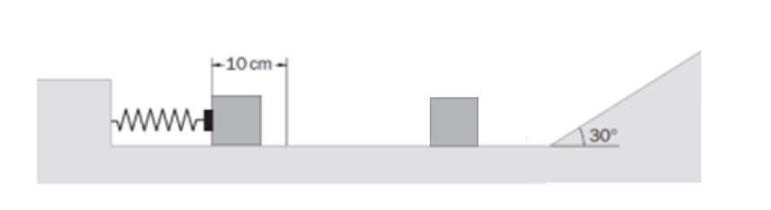
FUERZAS ACTUANTES SOBRE UN CUERPO
Identificar las fuerzas que actúan sobre el bloque unido al resorte en reposo, en movimiento sobre una superficie lisa y cuando impacta contra el otro bloque.

Slide 16
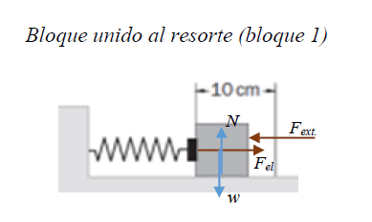
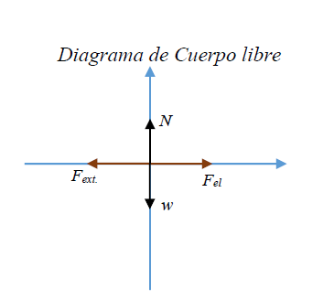
FUERZAS ACTUANTES SOBRE UN CUERPO
Primero identificamos las fuerzas actuantes sobre el cuerpo que queremos estudiar, en el instante que elijamos, y después recién realizamos el DCL

Slide 17
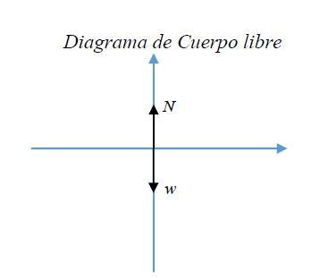
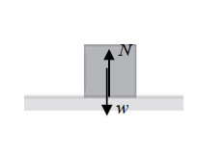
FUERZAS ACTUANTES SOBRE UN CUERPO
Primero identificamos las fuerzas actuantes sobre el cuerpo que queremos estudiar, en el instante que elegimos y después recién realizamos el DCL

Slide 18
FUERZAS ACTUANTES SOBRE UN CUERPO
Primero identificamos las fuerzas actuantes sobre el cuerpo que queremos estudiar, en el instante que elegimos y después recién realizamos el DCL

Slide 19
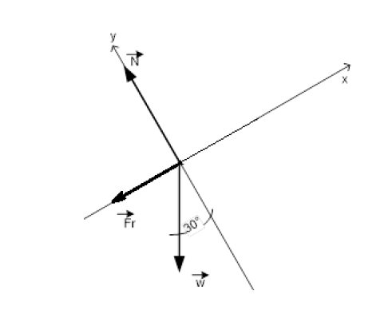
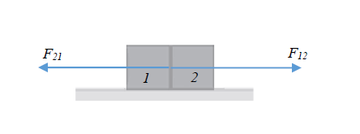
FUERZAS ACTUANTES SOBRE UN CUERPO
A qué estado corresponde cada uno de estos diagramas, y cuál es un DCL?

Slide 20
DIAGRAMAS DE CUERPO LIBRE
Cómo su nombre lo indica: se analiza el cuerpo libre de su entorno, es una representación gráfica de todas las fuerzas que concurren en un mismo punto, donde se supone concentrada toda la masa.
Es un modelo gráfico, una representación que nos permite analizar fuerzas actuantes y estados de movimiento.
Se aísla el cuerpo de su entorno representando todas las interacciones (fuerzas) del entorno sobre el cuerpo.

Slide 21
EL PASO A PASO PARA REALIZAR DIAGRAMAS DE CUERPO LIBRE
Qué debemos tener en cuenta para realizar el diagrama de cuerpo libre (DCL):
1) Elegir el cuerpo que queremos analizar
2) Identificar todas las fuerzas que actúan sobre el cuerpo analizado
3) Dibujar un sistema de ejes cartesianos
4) Representar todas las fuerzas externas identificadas en el centro de coordenadas

Slide 22
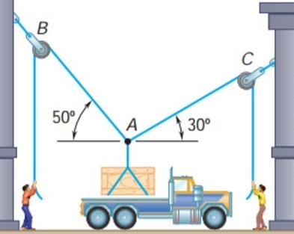
Ejemplo 3. Se sujeta un carga de masa 110 kg mediante un sistema de dos poleas como se observa en la figura. Determinar las fuerzas que se deben ejercer en cada lado para mantener la carga suspendida en reposo antes de que esta se apoye sobre la carrocería del camión.

Slide 23
EL PASO A PASO PARA REALIZAR DIAGRAMAS DE CUERPO LIBRE
Las tensiones “T” en las cuerdas siempre mantienen la dirección de la cuerda y se supone que su masa es despreciable.
1) Elegir el cuerpo que queremos analizar
2) Identificar todas las fuerzas que actúan sobre el cuerpo elegido
3) Dibujar un sistema de ejes cartesianos
4) Representar todas las fuerzas externas identificadas en el centro de coordenadas
y
T₁
T₁
x
w
w
Hemos modelado la carga como una partícula

Slide 24

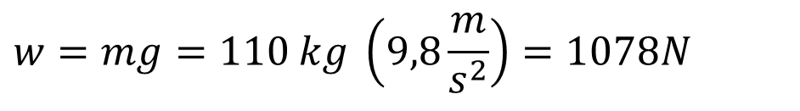

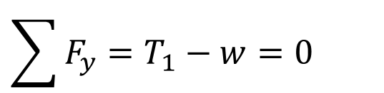
APLICACIÓN DE LA 1ra LEY DE NEWTON
y
T₁
x
w
$$\sum{F_{y}}=T_{1}−w=0$$
$$T_{1}=w$$
$$w=mg=110 kg \left(9,8\frac{m}{s^{2}}\right)=1078N$$
$$T_{1}=w=1078N$$

Slide 25
EL PASO A PASO PARA REALIZAR DIAGRAMAS DE CUERPO LIBRE
1) Elegir el cuerpo que queremos analizar (en este caso será un punto donde concurren tres fuerzas)
y
T₃
T₂
T₃
T₂
x
T₁
T₁

Slide 26
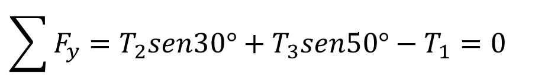
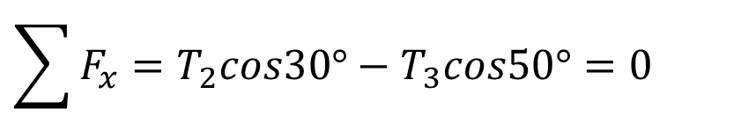
APLICACIÓN DE LA 1ra LEY DE NEWTON
y
$$\sum{F_{x}}=T_{2}cos30°−T_{3}cos50°=0$$
T₃
Sistema de 2 ecuaciones con 2 incógnitas
T₂
$$\sum{F_{y}}=T_{2}sen30°+T_{3}sen50°−T_{1}=0$$
50°
30°
x
T₁
Para resolver elegimos el método de sustitución:

Slide 27

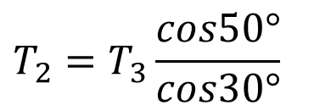
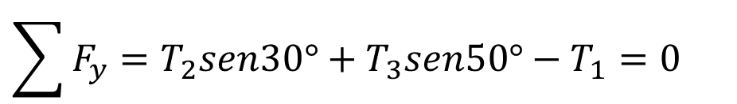
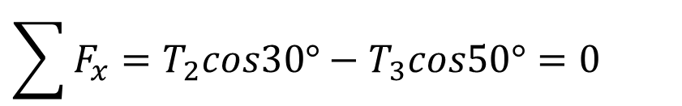
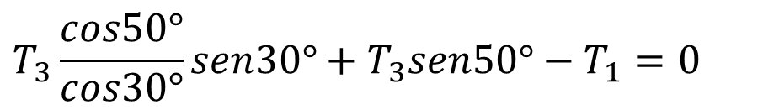
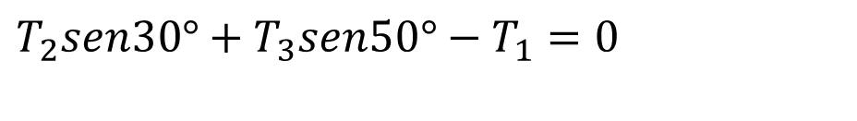
DETERMINAR LAS INCÓGNITAS
y
$$\sum{F_{x}}=T_{2}cos30°−T_{3}cos50°=0$$
T₃
Sistema de 2 ecuaciones con 2 incógnitas
T₂
$$\sum{F_{y}}=T_{2}sen30°+T_{3}sen50°−T_{1}=0$$
50°
30°
x
T₁
Para resolver elegimos el método de sustitución:
$$T_{2}=T_{3}\frac{cos50°}{cos30°}$$
$$T_{2}\cos{30°}=T_{3}cos50°$$
$$T_{2}sen30°+T_{3}sen50°−T_{1}=0$$
$$T_{3}\frac{cos50°}{cos30°}sen30°+T_{3}sen50°−T_{1}=0$$

Slide 28
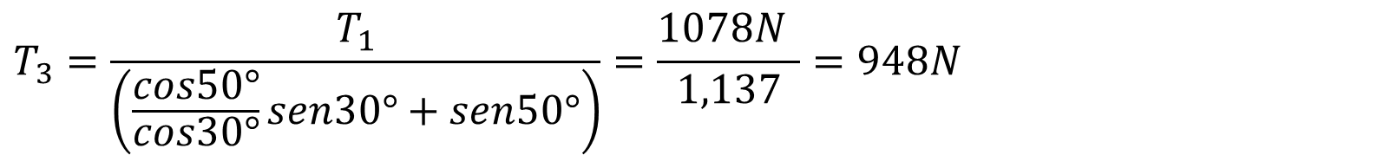
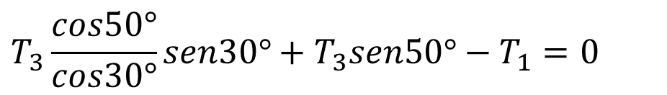
DETERMINAR LAS INCÓGNITAS
$$T_{3}\frac{cos50°}{cos30°}sen30°+T_{3}sen50°−T_{1}=0$$
$$T_{3}\left(\frac{cos50°}{cos30°}sen30°+sen50°\right)=T_{1}$$
$$T_{3}=\frac{T_{1}}{\left(\frac{cos50°}{cos30°}sen30°+sen50°\right)}=\frac{1078N }{1,137}=948N$$
Este valor es el módulo del vector tensión T₃

Slide 29
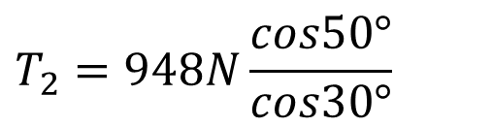
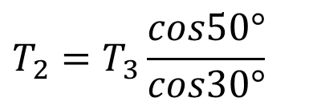
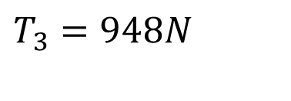
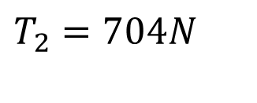
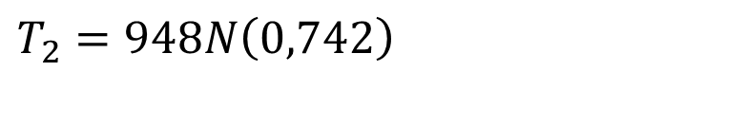
DETERMINAR LAS INCÓGNITAS
$$T_{3}=948N$$
$$T_{2}=T_{3}\frac{cos50°}{cos30°}$$
T₃
T₂
$$T_{2}=948N\frac{cos50°}{cos30°}$$
T₃
T₂
T₁
$$T_{2}=948N\left(0,742\right)$$
$$T_{2}=704N$$
Este valor es el módulo del vector tensión T₂

